Slide 1


Protección al Consumidor de Telefonía Móvil:
Fundamentos Teóricos y Perspectivas
CITEL (PCC.I)/ ITU Forum on Information and
Communication Technology Service:
Quality, Control and Surveillance
(Cartagena de Indias, Colombia, 23-24 September 2013)
Rafael López
Universidad Complutense de Madrid
ralopez@ccee.ucm.es

Slide 2
Protección al Consumidor
Defensa de los consumidores individuales de telefonía móvil en España. De la calidad técnica a la calidad del servicio (2013)
Papeles Economía Española
con T. Garín y T. Pérez

Slide 3
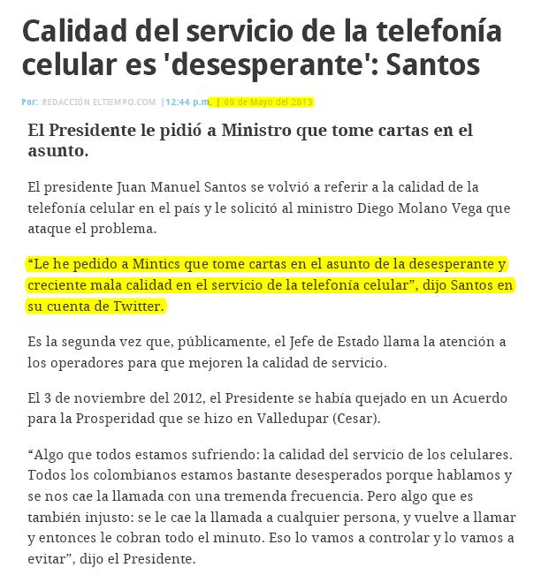
Protección al Consumidor
Colombia

Slide 4
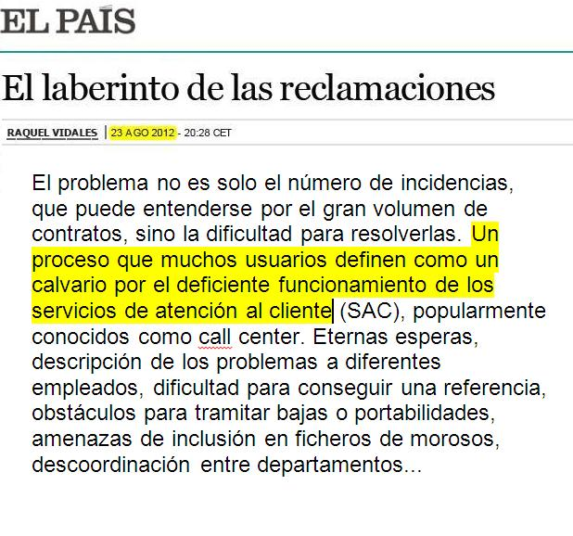
Protección al Consumidor
España

Slide 5
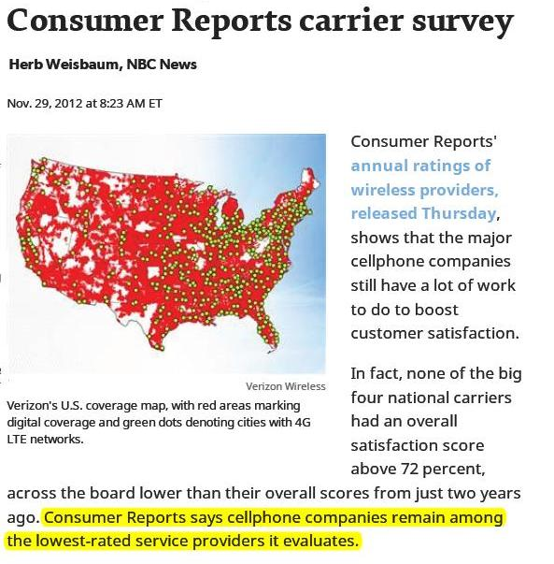
Protección al Consumidor
EEUU

Slide 6
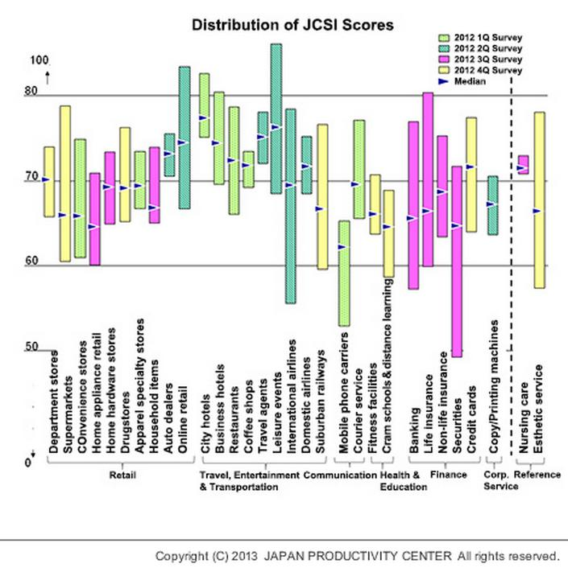
Protección al Consumidor
Japón

Slide 7
Protección al Consumidor
La insatisfacción de los consumidores de telefonía móvil es un fenómeno global.
¿Qué tiene de particular este sector, para obtener ese resultado negativo?
¿Se puede resolver a través de regulación?
¿La regulación ideal es la protección al consumidor?

Slide 8
Teoría de la Protección al Consumidor

Slide 9
Teoría de la Protección al Consumidor
(Soberanía del consumidor; Averitt & Lande 1997)
La finalidad de un mercado persigue dos objetivos:
  Proveer al consumidor con una variedad de opciones para elegir
  Permitir que los consumidores elijan libre y efectivamente entre las opciones
Esto permite la maximización del bienestar social

Slide 10
Teoría de la Protección al Consumidor
  Fallas de mercado

Slide 11
Teoría de la Protección al Consumidor
  Fallas de mercado
  Oferta: limitación de las opciones
  Demanda: limitación de la elección racional

Slide 12
Teoría de la Protección al Consumidor
  Fallas de mercado & Regulación
  Oferta: limitación de las opciones
  Protección de la competencia
  Demanda: limitación de la elección racional
  Protección al consumidor

Slide 13
Teoría de la Protección al Consumidor
  Fallas de mercado & Regulación en Telecos
  Oferta: limitación de las opciones
  Protección de la competencia
  Exitosa (ITU, OCDE)
  Demanda: limitación de la elección racional
  Protección al consumidor
  Incipiente

Slide 14
Fallas de mercado: lado de la demanda
  Barreras al cambio de operadora
  Información asimétrica en la calidad del servicio
  Sesgos en la conducta del consumidor

Slide 15
Fallas de mercado: lado de la demanda
  Barreras al cambio de operadora
  - portabilidad numérica
  - bloqueo de terminales (simlock)
  - contratos de permanencia
OCDE (2008)
Enhancing competition in telecommunications: protecting and empowering consumers.

Slide 16
Fallas de mercado: lado de la demanda
  Información asimétrica en la calidad del servicio
  Efecto: baja calidad prevalece en equilibrio
Sappington (2005)
Regulating Service Quality: A Survey. JRE
con Garín, Gijón, y Pérez (2012)
Customer Service Quality and Incomplete Information in Mobile Telecommunications: A Game Theoretical Approach to Consumer Protection. SSRN

Slide 17
Fallas de mercado: lado de la demanda
  Sesgos en la conducta del consumidor
  - Sobrecarga de información
  - Inercia
  - Opciones por defecto
  - Descuento hiperbólico
  - Sesgos de contexto
OCDE (2008)
Xavier & Ypsilanti (2010)
Behavioral economics and telecommunications policy
Regulation and the Evolution of the Global Telecommunications Industry

Slide 18
Conclusiones y Recomendaciones
  Lograda cierta madurez en el mercado (competencia), los esfuerzos de la regulación deberían centrarse en remediar fallos generados en el lado de la demanda
  - Barreras cambio de operadora
  - Información asimétrica en QoS
  - Sesgos en la conducta del consumidor
  En algunos casos las acciones a seguir son simples e inmediatas mientras que en otros casos puede ser más complicado y requerir mucho esfuerzo
  Necesidad de evaluar costo/beneficio de política

Slide 19
Conclusiones y Recomendaciones
  Barreras cambio de operadora
  Minimización tiempo de espera portabilidad numérica
  Minimización costos de cambio de operadora
  Limitación período ‘lock-in’ en contratos permanencia
  Minimización costo asociado a incumplir contrato

Slide 20
Conclusiones y Recomendaciones
  Información asimétrica en QoS
  Fijación de estándares mínimos calidad (MQS)
  Mediciones periódicas índices de calidad (técnica y servicio) ► Encuestas de satisfacción
  Sistema de incentivos/penalizaciones

Slide 21
Conclusiones y Recomendaciones
  Sesgos en la conducta del consumidor
  Están profundamente arraigados, es necesario educar al consumidor para que tome conciencia y desarrolle mecanismos para resolverlos.
  Sin embargo, algunas medidas simples de regulación pueden ayudar en esa dirección: por ejemplo,
  Contratos con formato estándar podrían mitigar los sesgos de contexto y la sobrecarga de información
  Notificación previa a la terminación de un contrato, sobre la posibilidad de renovar o no, mitigaría los efectos indeseados de la renovación automática por defecto.

